Slide 1
Enterprise Architecture

Slide 2
Latar Belakang
Rumitnya Sistem informasi dan komunikasi dalam organisasi
Untuk menjaga keharmonisan sistem bila ada penambahan fungsi atau sub sistem
Untuk menyediakan gambaran yang jelas dan komperehensif mengenai suatu organisasi – misi – visi- fungsi dan tujuan untuk mendukung terlaksananya fungsi organisasi

Slide 3
Defenisi
Arsitektur
→ Gambaran / Rancangan sebuah bangunan. Dalam hal ini bila dikaitkan dengan organisasi merupakan suatu pedoman dalam membangun sistem informasi dan komunikasi dalam organisasi
Enterprise
→ Suatu organisasi besar yang memiliki banyak bagian – bagian untuk menjalankan fungsi organisasi dan terjadi pertukaran informasi dalam berbagai bentuk

Slide 4
Enterprise Architecture
Sebuah mekanisme untuk menjamin sumber daya informasi teknologi dari perusahaan /organisasi agar berada pada jalur strategi [riverten, 2002].
2. Tool untuk membantu eksekutif berpikir tentang organisasi secara menyeluruh dan untuk membantu dalam pengambilan keputusan [Paul, 2004].
3. Deskripsi misi para stakeholder mencakup parameter informasi, fungsionalitas / kegunaan, lokasi, organisasi dan kinerja. Arsitektur enterprise menjelaskan rencana untuk membangun sistem atau sekumpulan system [Osvalds, 2001].

Slide 5
Alasan harus memiliki Enterprise Architecture
Menjabarkan hubungan/keterkaitan antara tujuan organisasi dengan sistem informasi dan komunikasi
Mendukung pengambilan keputusan investasi
Memanfaatkan teknologi informasi dan komunikasi untuk mendukung aktivitas operasi organisasi sekaligus usaha dalam menekan biaya :
Mengurangi redudansi/tumpang tindih sistem informasi dan komunikasi
Menggunakan kembali informasi dan komponen software
Pemilihan solusi teknologi baru secara efektif
Meningkatkan kemampuan integrasi data antar bagian dalam organisasi
Pengembangan standar – standar dalam sistem informasi dan komunikasi
Mengurangi jumlah antar muka antar aplikasi

Slide 6
Untuk membangun arsitektur enterprise digunakan metode Enterprise Architecture Planning (EAP)

Slide 7
Enterprise Architecture Planning (EAP)
“ The process of defining architectures for the use of information in support of the business and the plan for implementing those architectures. ” (Spewak)

Slide 8
EAP (2)
Architecture : data Architecture, application architecture, technology architecture
contoh : blueprints, drawing, models
Arsitektur mendefenisikan dan menggambarkan data, aplikasi dan teknologi yang dibutuhkan dalam mendukung bisnis.
Defining : mendefenisikan bisnis dan arsitektur
Plan : Perencanaan yang harus dilakukan untuk menuju implementasi

Slide 9
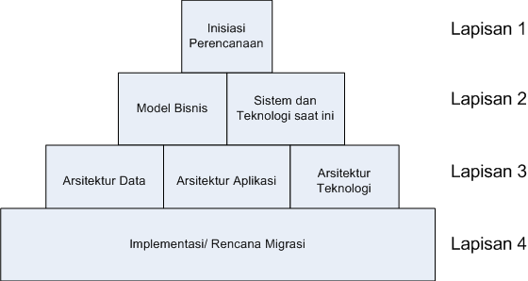
Komponen EAP

Slide 10
Komponen EAP
Lapis 1 Titik awal
Inisiasi Perencanaan. Memulai EAP pada jalur yang benar termasuk menentukan metodologi yang akan digunakan, siapa yang harus terlibat dan toolset yang akan digunakan. Hal ini akan menarahkan dalam menghasilkan suatu rencana kerja EAP dan menjamin komitmen manajemen untuk menyelesaikan ke seluruhan fase

Slide 11
Komponen EAP
Lapis 2 Posisi saat ini
Model bisnis. Kumpulan knowledge base tentang bisnis dan informasi yang digunakan dalam menjalankan bisnis
Sistem dan teknologi saat ini. Mendefenisikan apa sistem aplikasi yang dipakai saat ini dan platform teknologi pendukung yang digunakan.

Slide 12
Komponen EAP
Lapis 3
Arsitektur Data. Mendefenisikan jenis data utama yang dibutuhkan untuk mendukung bisnis.
Arsitektur aplikasi. Mendefenisikan jenis aplikasi utama yang dibutuhkan untuk mengatur data dan mendukung fungsional bisnis
Arsitektur Tenologi Informasi. Mendefenisikan jenis Teknologi informasi yang dipakai saat ini

Slide 13
Komponen EAP
Lapis 4 Bagaimana cara mencapainya
Implementasi/Rencana migrasi. Mendefenisikan urutan untuk implementasi aplikasi, jadwal implementasi, biaya/keuntungan analisis dan menentukan jalur migrasi dari saat ini sampai dapat memenuhi keinginan

Slide 14
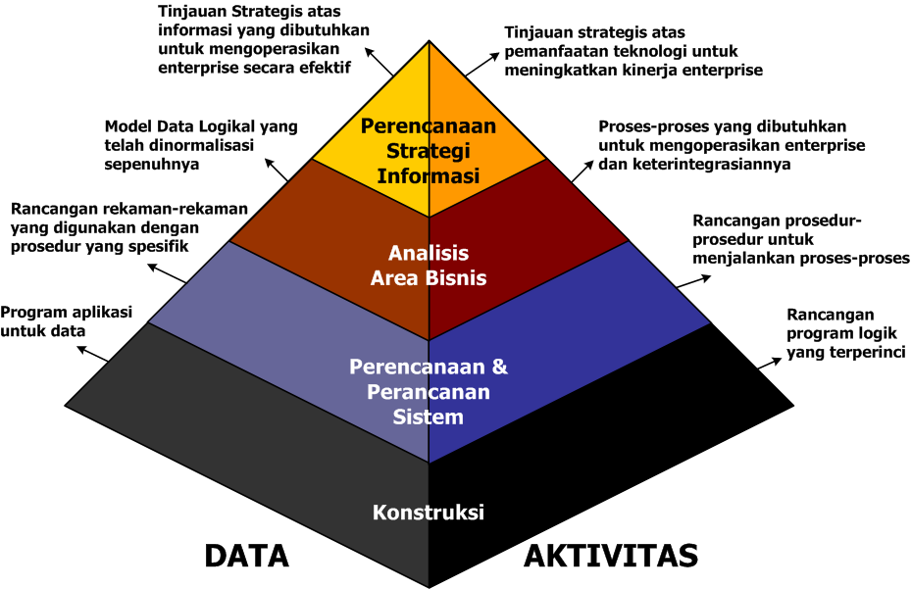
Gambar 1. Metodologi Information Engineering

Slide 15
Keuntungan bisnis dari EAP
Fokus pada penggunaan stratgis teknologi untuk mengatur data sebagai aset
Fasilitas standar komunikasi dan mengurangi inkonsitensi data dan redudansi
Dokumentasi meningkatkan pengertian terhadap bisnis
Model dapat digunakan untuk menjelaskan bisnis dan menguji pengaruh perubahan bisnis

Slide 16
Keuntungan bisnis dari EAP (2)
Kebijakan pengambilan keputusan dapat ditinjau ulang
Dapat membantu dalam integrasi sistem sekarang dengan yang baru
Memungkinkan untuk pendekatan komprehensif, objektif dan imparsial
Melengkapi perencanaan bisnis
Pembiayaan yang efektif dengan solusi jangka panjang
Meliputi strategi migrasi dengan dengan pencapaian jangka pendek

Slide 17
Keuntungan bisnis dari EAP (3)
Lebih mudah di uji kelebihannya dan dampak sistem baru dan perangkat lunaknya.
Mempermudah dalam mengakomodasi perubahan bisnis yang dinamis seperti merger, akusisi, produk baru, penambahan jenis bisnis dan lainnya
Partisipasi manajemen memberikan suatu perspektif bisnis, kredibilitas, kepercayaan diri dan pengembangan sistem

Slide 18
Keuntungan dari sistem perencanaan bisnis
Lebih responsif terhadap kebutuhan konsumen
Mengurangi biaya entri data
Biaya utama berkurang
Menambah produktivitas pegawai
Efisiensi pemeliharaan sistem berarti perbaikan pelayanan
Arsitektur menghapuskan kerumitan, biaya antar muka antar sistem yang berbeda

Slide 19
Keuntungan dari sistem perencanaan bisnis (2)
Keputusan manajemen pada tiap fungsional akan berdasarkan pada data yang akurat dan tepat waktu, yang akan membawa ke berbagai perbaikan dan penghematan biaya
End user memiliki akses langsung untuk berbagi data
Sistem baru dapat dikembangkan lebih cepat dan biaya yang murah terhadap data umum, kode umum dan memperpendek fase pengumpulan kebutuhan
Mudah di evaluasi dan memilih vendor paket perangkat lunak
Lebih efektif dalam penggunaan repositori

Slide 20
Perbedaan EAP dengan Perencanaan SI tradisional
Arsitektur dibangun atas dasar model fungsional bisnis
→ Model fungsional bisnis adalah knowledge base tentang bisnis apa yang dilakukan dan informasi apa yang digunakan untuk mengarahkan bisnis.
Perencanaan sistem dengan cara tradisional tidak dimulai dengan defenisi bisnis secara keseluruhan
Model bisnis mencerminkan sifat alami bisnis dan menawarkan pondasi yang stabil dimana arsitektur dapat didefenisikan
Arsitektur mendukung kebutuhan bisnis bukan individu

Slide 21
Perbedaan EAP dengan Perencanaan SI tradisional (2)
EAP mendefenisikan data sebelum aplikasi
Langkah pertama perencanaan tradisional adalah menentukan sistem aplikasi mana yang dibutuhkan untuk mendukung bisnis dan apa yang akan dilakukan oleh aplikasi ini
Langkah kedua adalah menentukan data mana yang perlu di proses.
Pada EAP, pertama arsitektur mendefenisikan seluruh data yang dibutuhkan untuk mendukung bisnis.
Setelah lengkap, kemudian langkah kedua arsitektur mendefenisikan aplikasi yang dibtuhkan untuk mengatur data.

Slide 22
Perbedaan EAP dengan Perencanaan SI tradisional (3)
EAP menggunakan dependensi data untuk menentukan rencana implementasi
Pada perencanaan tradisional urutan implementasi bergantung pada posisi atau pengaruh pemilik sistem informasi
Pada EAP dependensi data akan menentukan urutan ideal aplikasi yang akan di implementasikan. Dependensi data bergantung pada prinsip fundamental dimana harus mengembangkan aplikasi yang menciptakan data sebelum mengembangkan aplikasi yang membutuhkan data tersebut.

Slide 23
Perbedaan EAP dengan Perencanaan SI tradisional (4)
EAP menyadari operasional jangka pendek dan strategi jangka panjang keduanya fokus pada kegunaan informasi dan teknologi untuk mendukung bisnis
Perencanan SI tradisional fokus pada jangka pendek
EAP menyadari tujuan bisnis jangka panjang.

Slide 24
SEKIAN DAN TERIMA KASIH

